Slide 1















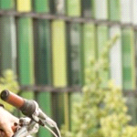


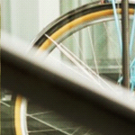


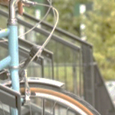

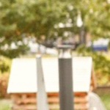
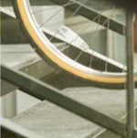


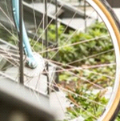


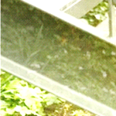
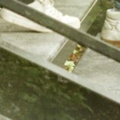

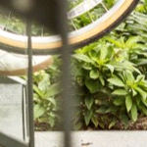
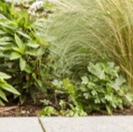
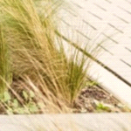
보행일상권
시범사업 지역선정
-누구“나”를 중심으로-
2023 서울시 빅데이터 캠퍼스 공모전

Slide 2




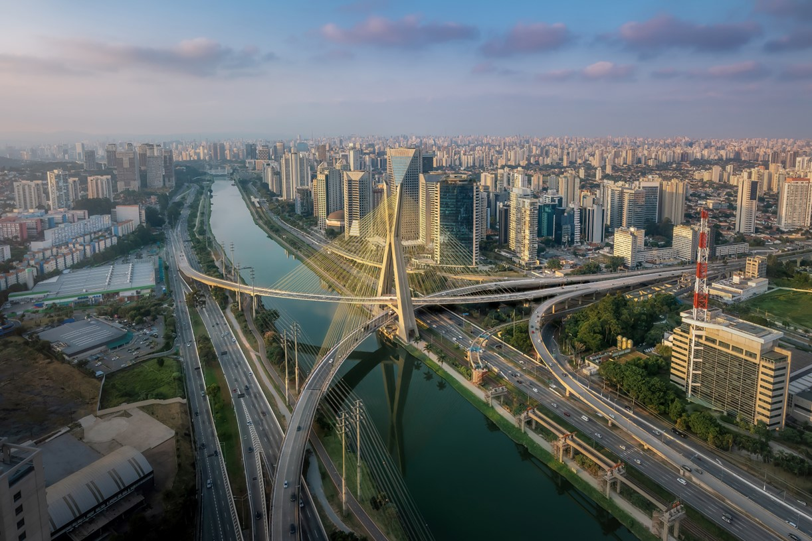
----------------------
CONTENTS
01
02
03
04
주제 선정
데이터 전처리
데이터 분석
결론
개념정의
주제선정배경
해외사례
목적 및 필요성
분석프로세스
활용 데이터
데이터 병합
가중치 산출
KMO 검정
파생지수 생성
클러스터링 분석
Voting 결과 및 교차 검증
최종 결과
기대효과 및 한계
참고문헌 및 분석도구
사용 데이터

Slide 3

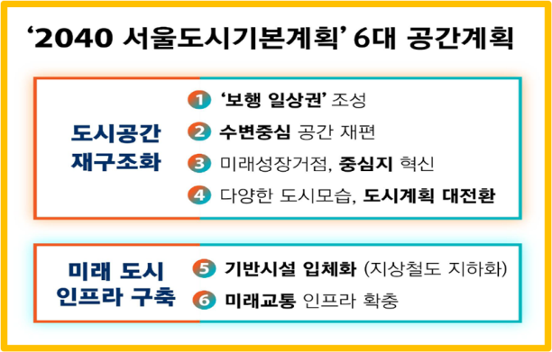

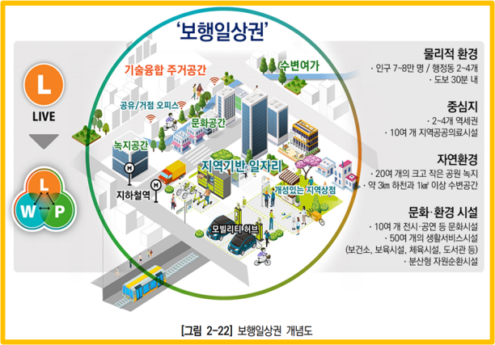

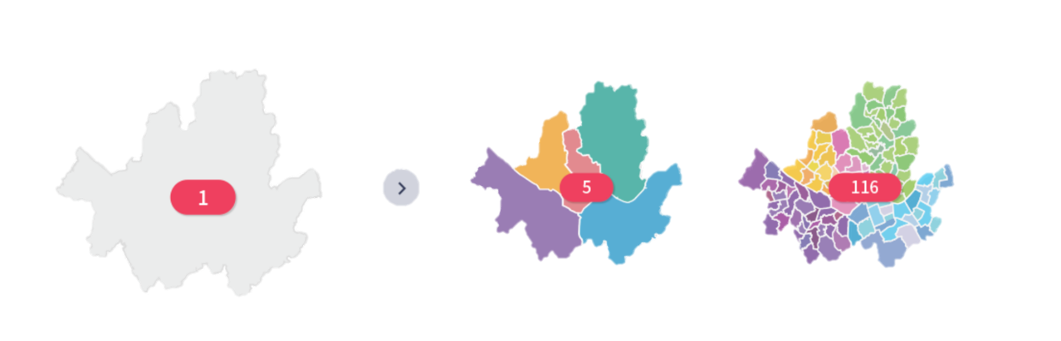


주제선정
도시기본계획
개념정의
대도시 서울의 특성에 맞게 한정된
자원을 효율적, 합리적으로 활용함으로써
시민들의 삶의 질을 향상시키고 지속가능한
서울시의 발전을 위한 정책 방향을 제시하는
장기적인 도시 발전 종합계획
보행일상권
내가 사는 집을 중심으로 주거를 비롯한
업무·소비·여가·문화 등 다양한 활동을
도보 30분 내로 걸어서 누릴 수 있는
자족적인 생활권을 의미
지역생활권
관련계획과의 일관성과 연계성 확보를 위해 설정한 공간적 범위,
거주인구 10만명 내외, 행정동 3-5개를 원칙으로 지역생활권을
구분 하였으며 총 4단계 분석과정을 통해 116곳의 지역생활권 구분.
"보행일상권 실현은 기존에 수립된 지역생활권계획을 기반으로 추진한다"
서울특별시, 2040 서울 도시기본계획, 2023, 3p

Slide 4
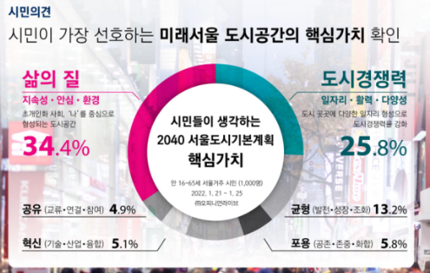

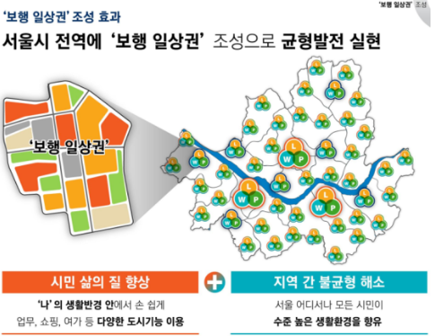
주제선정
서울시 보행일상권 조성 첫발..
용역착수
서울시는 이번 용역을 통해 보행일상권 거리·규모 등
공간적 범위와 주거·여가·문화·상업 등 필요 도시기능에 대한 범위를 구체화하고 보행일상권 실현을 위한 조성 기준을 마련할 방침이다. 또 지역별 특성을 고려해
맞춤형 보행일상권을 제시하고 기존 제도와 사업, 도시계획체계를 연계하는 방안을 검토해 유형별 추진 전략과 실현 수단을 마련할 예정이다. 출처 : 신아일보(http://www.shinailbo.co.kr)
선정배경
서울도시계획을 개선하기 위한 중요한
단계로, "누구에게나 중심이 될 수 있도록"
하는 목표를 달성하기 위해
시범사업 대상 지역을 선정하는 것이 중요

Slide 5
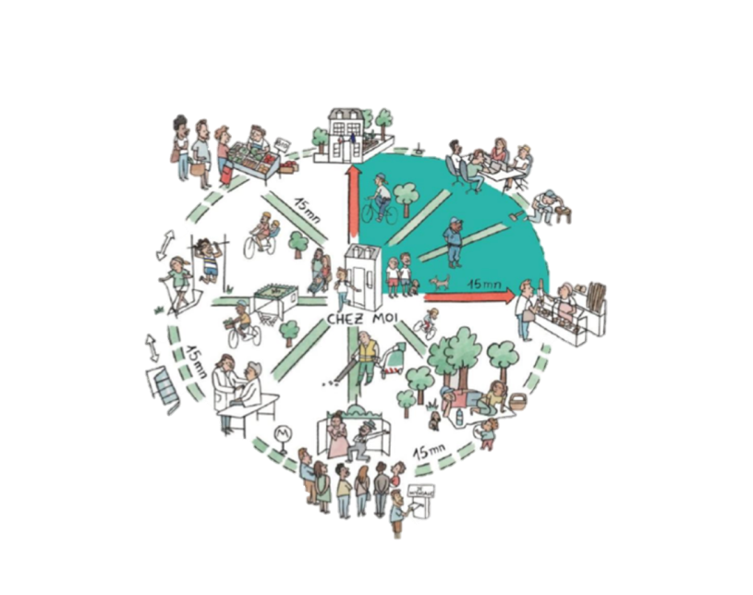
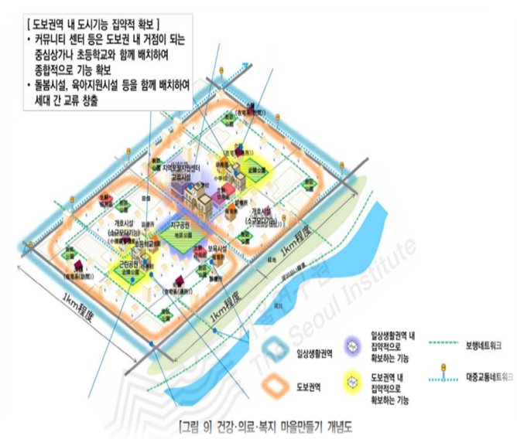
주제선정
자전거를 이용하여 15분 이내로 갈 수 있는 범위
내에서 도시공간을 조성하는것 뿐만 아니라
도시 내 공원 등 녹지공간을 확보함으로써
친환경 녹색도시를 만드는
'15분 도시'라는 개념을 도입
도시를 지속가능하고 삶의 질을
높일 수 있는 공간으로 발전시키기 위한 요소로
생태성, 연대성, 근접성, 참여성을 강조
식품, 음식
교육
파리의 '15분 도시'
일
해외사례
공유, 수리/재사용
야외활동,
놀이
생활필수품의 구매
순환
건강관리
야외 휴식공간
문화활동, 참여
장애를 가진 노인이라 할지라도
지역 주민이라면 누구나 평소 생활하는
거주지역 에서 계속해서 생활할 수
있도록 지역사회의 다양한 자원을 활용하여 끊김
없이 서비스를 제공, 이를 수행하기
위해 지역포괄지원센터 설립
지역포괄 케어의 개념은 1970년대부터
등장했고, 이후 다양한 환경변화를 거치며
지역포괄케어의 기반이 되는 물리,사회적
인프라 구축
김형준, 15분 도시의 개념과 적용에 관한 연구, 제주대학교 건축학부,
Vol 24(2023), p.135
일본의 ‘지역 포괄케어’
임정미, 일본의 지역포괄케어시스템: 지역포괄지원센터를 중심으로 , 한국보건사회연구원, Vol 5(2018), pp.67-77

Slide 6






주제선정
보행일상권 시범 사업지를 선정하기 위해 객관적인 요인 탐색
요인탐색
목적 및 필요성
시민과 지역사회가 참여하여 도시재생사업 계획
도시재생
지역간 균등발전을 통해 지역간 격차 해소
지역 불균형
해소
인구, 수변 녹지, 역세권, 생활 편의시설 등 지역특성을 고려,
필요한 시설과 생활 서비스에 대한 빅데이터 활용
특성파악
국내 도시의 특성과 생활양식을 고려한 분석을 토대로 정책 실행에 접근 필요
서울 시민이 원하는 삶의 질과 도시 경쟁력이 높은 지역을 산출, 시범 사업지를
선정하기 위해서는 다양한 기반 시설을 분석해 지수로 만들 필요 있음
서울시 데이터를 집약하여 분석 시행. 다양한 군집분석을 통해
보행일상권 시범사업지 후보 선정
필요성

Slide 7
분석 프로세스
데이터수집
및 전처리
파생지수 생성
클러스터링 분석
입지 선정
결론 도출
교통 | 서울시 주차장 (동별) 통계
 | 서울시 버스정류소 위치정보
 | …
… | …
문화 | 서울시 공공체육시설 현황
 | 서울시 문화시설 현황
 | …
환경 | 2020년 서울시 읍면동별 1세대당 도시 공원 면적
 | 하천/용도 구역
접근성지수
K-Means
행정동단위 전처리
Target cluster 선정
QGIS 공간
시각화
환경자족성지수
동별 군집화
DBSCAN
교통약자지수
결과확인 및
결론
Voting으로
중복되는 행정동 선정
KMO 검정 수행 및
요인 표준 (scaling)
여가생활지수
hierarchical clustering
교차검증

Slide 8
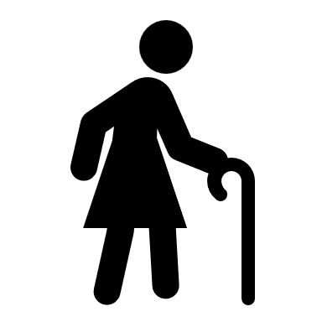





활용 데이터
교통 데이터
교통약자 데이터
문화 데이터
주차장 수 | 서울시 주차장 (동별) 통계
지하철역 수 | 코레일 지하철 주소 데이터, 서울시 역사마스터 정보
버스 정류장 수 | 서울시 버스정류소 위치정보
자전거 대여소 수 | 공공자전거 대여소 정보
아동인구(0~9세) | 서울시 주민등록인구 (연령별/동별) 통계
노인인구(65세 이상) | 서울시 고령자현황, 인구 (동별)통계
장애인 인구 | 장애인 현황(유형별/연령별)
행정동내 의료기관 수 | 서울시 의료기관 (동별) 통계
사회복지시설 수 | 서울시 사회복지시설 목록
보육시설 수 | 서울시 보육시설 이용 (동별) 통계
공공체육시설 수 | 서울시 공공체육시설 현황
문화시설 수 | 서울시 문화시설 현황
유통업체 | 서울시 유통업체 현황 (동별)통계
행정동 기본 데이터
환경 데이터
공간 데이터
인구 수 | 행정동별 거주 인구
면적 (㎢) | 서울시 행정구역 (동별) 통계
세대당 공원면적 | 2020년 서울시 읍면동별 1세대당 도시공원 면적
수변 거리 점수 | 하천/용도 구역
QGIS 시각화 | 하천/용도 구역
QGIS 시각화 | 수도권 지하철역 공간 데이터
QGIS 시각화 | 서울시 행정구역 읍면동 경계도
※모든 데이터는 2022년 기준 또는 활용 가능한 최신 데이터를 기반으로 함

Slide 9

데이터 병합
행정동
도로명주소, 법정동 주소 데이터를 행정동 주소로 변환
활용 Tool: Kakao API, Reverse Geocoding 이용
시도명 | 시군구코드 | 시군구명 | 행정동코드 | 읍면동명
서울특별시 | 11110 | 종로구 | 1111051500 | 청운효자동
서울특별시 | 11110 | 종로구 | 1111053000 | 사직동
서울특별시 | 11110 | 종로구 | 1111054000 | 삼청동
… | … | … | … | …
서울특별시 | 11110 | 종로구 | 1111056000 | 평창동
데이터 확인 시 결측치(NAN)는 해당 데이터 수치가 없다고
판단하여 ‘0’으로 대체
데이터 병합 시 행정동 컬럼명이 불일치하여 ‘읍면동명’으로 통일
동 면적대비 50%이상 개발제한구역인 20개 행정동(ROW) 제외
.
.
.
다른 모든 데이터들도
동일하게 적용
교통
전체 데이터
시도명 | 읍면동명 | 지하철역_수 | 개소 (공영+민영) | 면수 (공영+민영) | … | 버스 정류장수
서울특별시 | 청운효자동 | 0 | 668 | 4592 | … | 32
서울특별시 | 사직동 | 2 | 362 | 12605 |  | 27
서울특별시 | 삼청동 | 0 | 343 | 2237 |  | 16
… | … | … | … | … | … | …
서울특별시 | 평창동 | 0 | 1617 | 9390 | … | 54
읍면동명 | 지하철역_수 | 면수 (공영+민영) | 사회복지시설_수 | … | 공공체육 시설_수 | 노인인구 (65세이상)
청운효자동 | 0 | 4592 | 5 | … | 10 | 2154
사직동 | 2 | 12605 | 1 | … | 8 | 1808
삼청동 | 0 | 2237 | 0 | … | 2 | 626
… | … | … | … | … | … | …
평창동 | 0 | 9390 | 11 | … | 5 | 3495

Slide 10
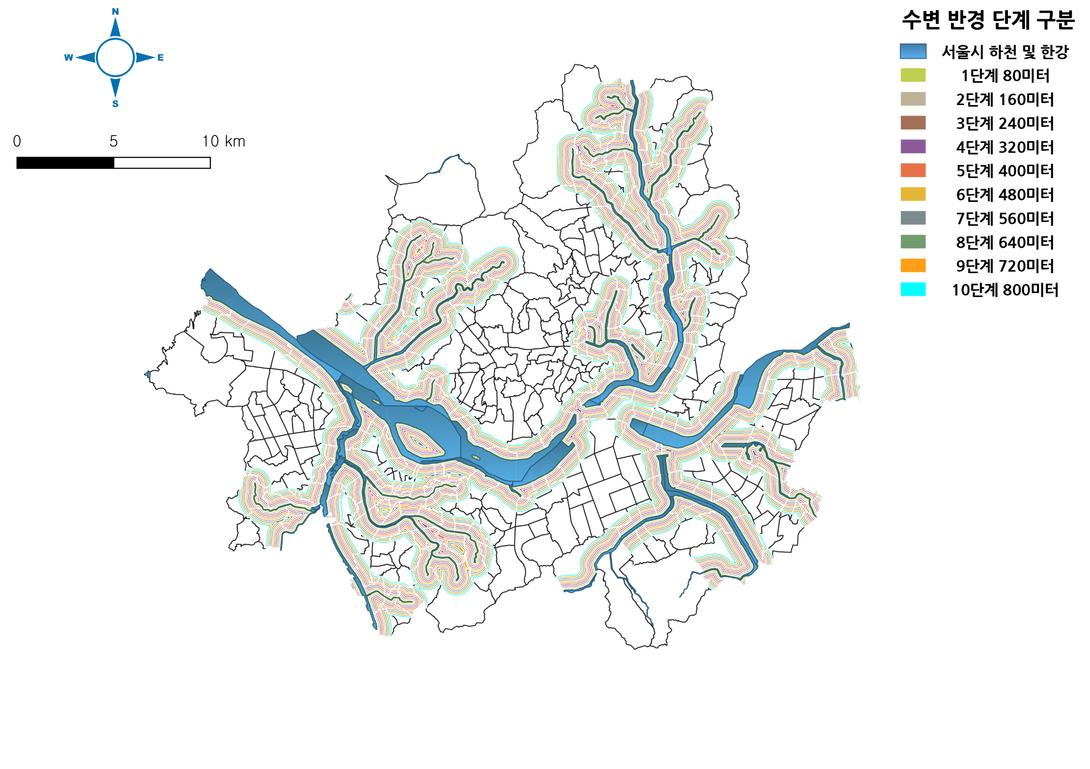


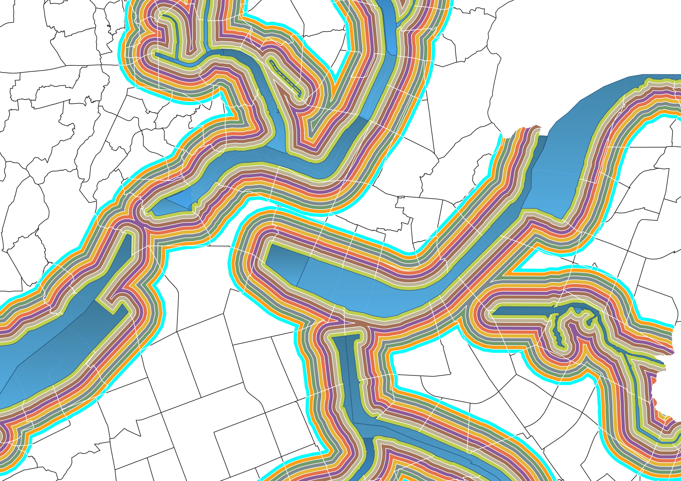
가중치 산출
수변거리에 따른 가중치
수변의 유무로만 판단하기에 분석의 정확도가 떨어지므로 800m를 80m단위로 10단계로 나누어서 가중치를 부여
QGIS를 사용해 각 행정동별로 수변 여부를 확인
80m를 단위로 800m까지 각 행정동별 1~10점으로 가중치를 부여
10점과 가까울 수록 수변과의 거리가 가까움을 의미
산정된 수치 DataFrame에 병합
※2030 서울생활권계획에서는 최대 반경 800m 기준으로
생활권별 필요시설 도출
읍면동명 | 수변 가중치
흑석동 | 10
신내제1동 | 10
… | …
장위제1동 | 7
… | …
창신3동 | 1
구분 | 공원 | 주차장 | 도서관 | 노인여가복지시설 | 청소년 아동복지시설 | 보육시설 | 공공체육시설
최저기준 | 250m, 500m | 400m | 800m | 400m | 800m | 400m | 800m
자료: 서울시, 2030 생활권계획 보고서

Slide 11

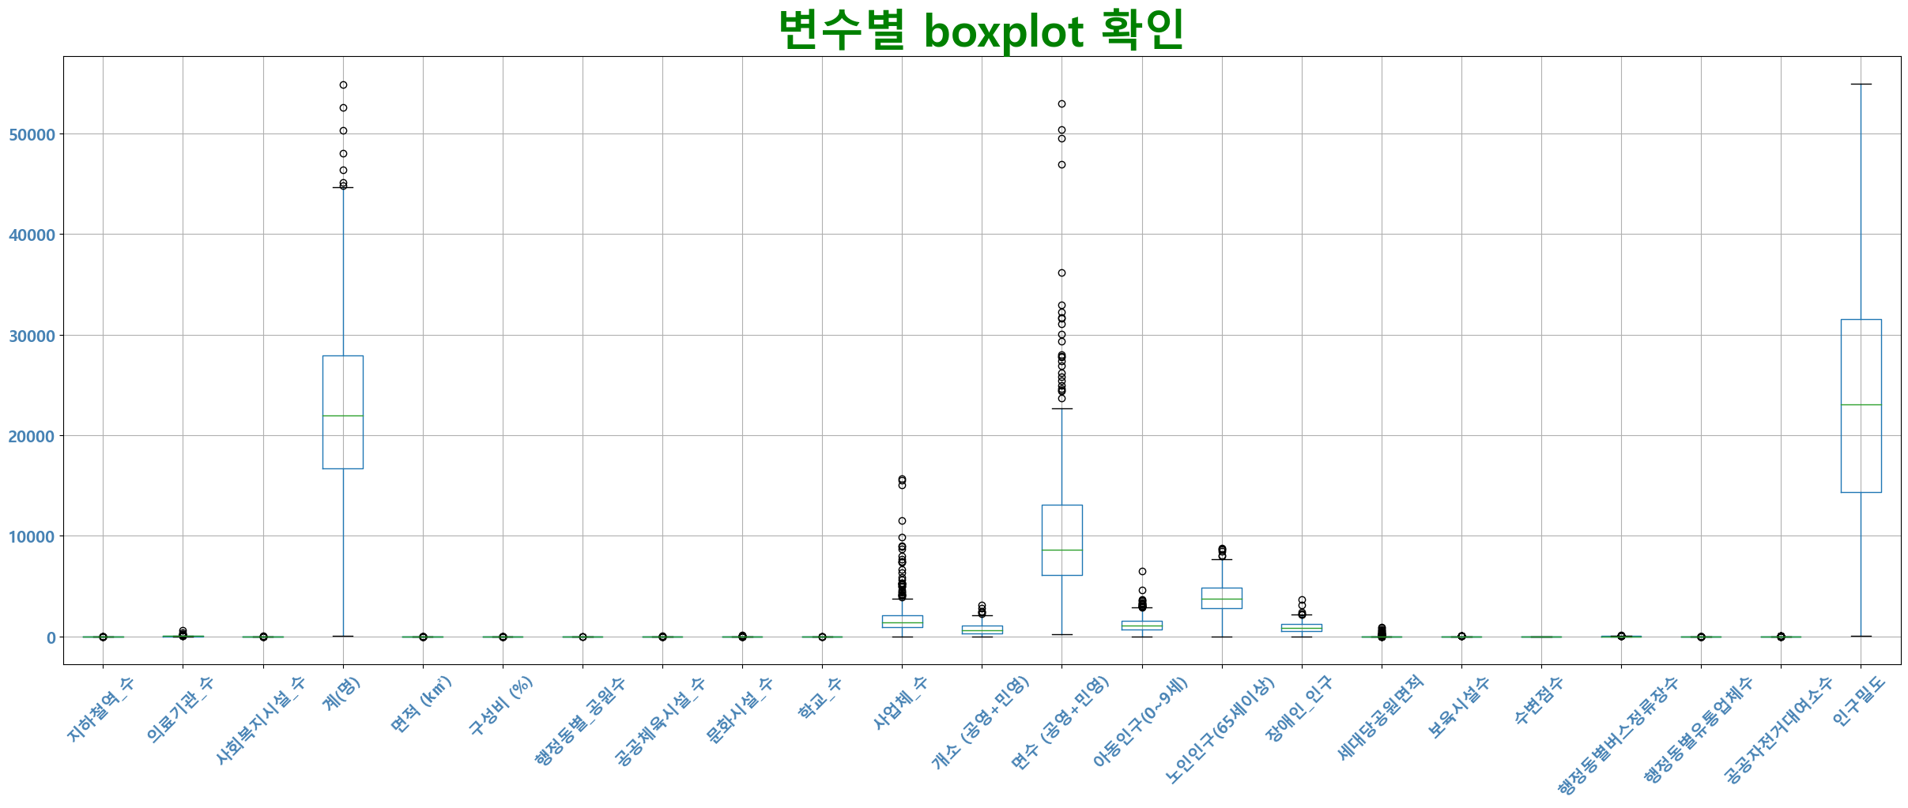
데이터분석
KMO 검정 통해 변수별 표본 적합성 확인
KMO 검정
접근성 | 환경자족성 | 여가생활 | 교통약자
0.73 | 0.50 | 0.50 | 0.70
지수생성에 사용될 변수의
KMO 평균 신뢰도는 (0.6) > 0.5을
만족해 사용에 적합
KMO검정이란?
변수 후보군이 요인분석에 적합한지에 대한 정도.
KMO 신뢰도는 0.5를 기준으로 값이 클수록 적합함을 의미한다
Boxplot을 사용한 이상치 확인 및 스케일링 여부 결정
변수들 간 분포 차이가
심하기 때문에 파생지수
생성 시 데이터 정규화(Min-Max_Scaling) 진행
Min-Max_Scaling이란?
데이터를 일정 범위 내로 변환하는 기술.
이를 통해 데이터의 분포를 조절함

Slide 12
데이터분석
접근성지수
교통약자지수
(행정동 지하철역 수 + 주차장 면 수
+ 버스정류장 수 + 자전거 대여소 수)
(의료기관 + 사회복지시설 + 보육시설)
파생지수 생성
{(노인 인구 + 아동 인구 + 장애인 인구) / 면적}
(행정동 인구수 / 면적)
행정동별 인구 밀도대비 대중교통의 정거장 수와
자전거 대여소 수, 차량 주차를 위한 공간이
많을수록 해당 지역을 중심지로 볼 수 있으며
지수가 높을 수록 접근성이 높다고 판단
교통약자로 분류되는 노인, 아동, 장애안 인구 밀도대비 의료기관, 사회복지시설,
보육시설이 많은 지역은 교통약자를 위한 시설의 공급 여부가 충분한다고 가정.
지수가 높을 수록 교통약자들의 시설 접근성이 높다고 판단
환경자족성지수
여가생활지수
세대당 공원면적(동별공원면적/세대수) + 수변거리점수(80m단위 10단계)
(행정동 문화시설 수 + 공공체육시설 수 + 유통업체 수)
(행정동 인구수 / 면적)
수변 시설과 거리가 가까워 가중치가 높고, 세대당 공원
면적이 넓은 지역일수록 자연 환경이 확보 되었다고 판단
행정동의 인구 밀도 대비 유통업체(쇼핑센터,백화점등), 공공체육시설,
문화시설의 수가 많을수록 여가 시설에 대한 접근성이 높은 지역이라고 가정,
지수가 높을수록 시민들이 일상을 즐기는데 필요한 시설이 많다고 판단
최종 파생지수 병합 데이터
읍면동명 | 계(명) | 면적 (k㎡) | 접근성지수 | 환경자족성지수 | 교통약자지수 | 여가생활지수
청운효자동 | 11700 | 2.57 | 0.133927 | 0.212495 | 0.16688 | 0.062205
사직동 | 9362 | 1.23 | 0.184545 | 0.038269 | 0.044126 | 0.038557
삼청동 | 2576 | 1.49 | 0.233276 | 0.602143 | 0.118277 | 0.182711
부암동 | 9377 | 2.27 | 0.162233 | 0.602143 | 0.14444 | 0.038414
평창동 | 17658 | 8.87 | 0.560716 | 0.602861 | 0.658702 | 0.107249

Slide 13
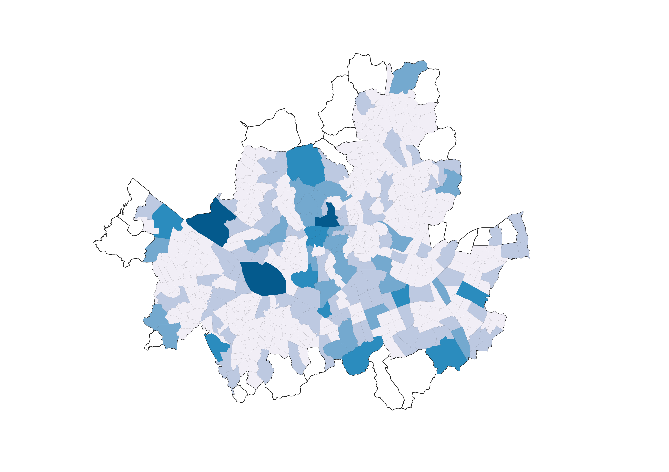
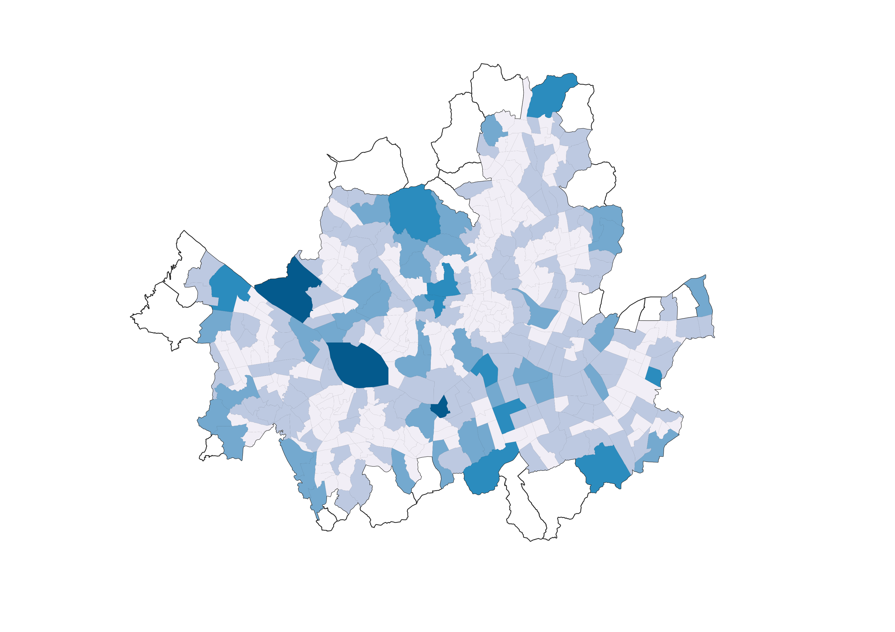
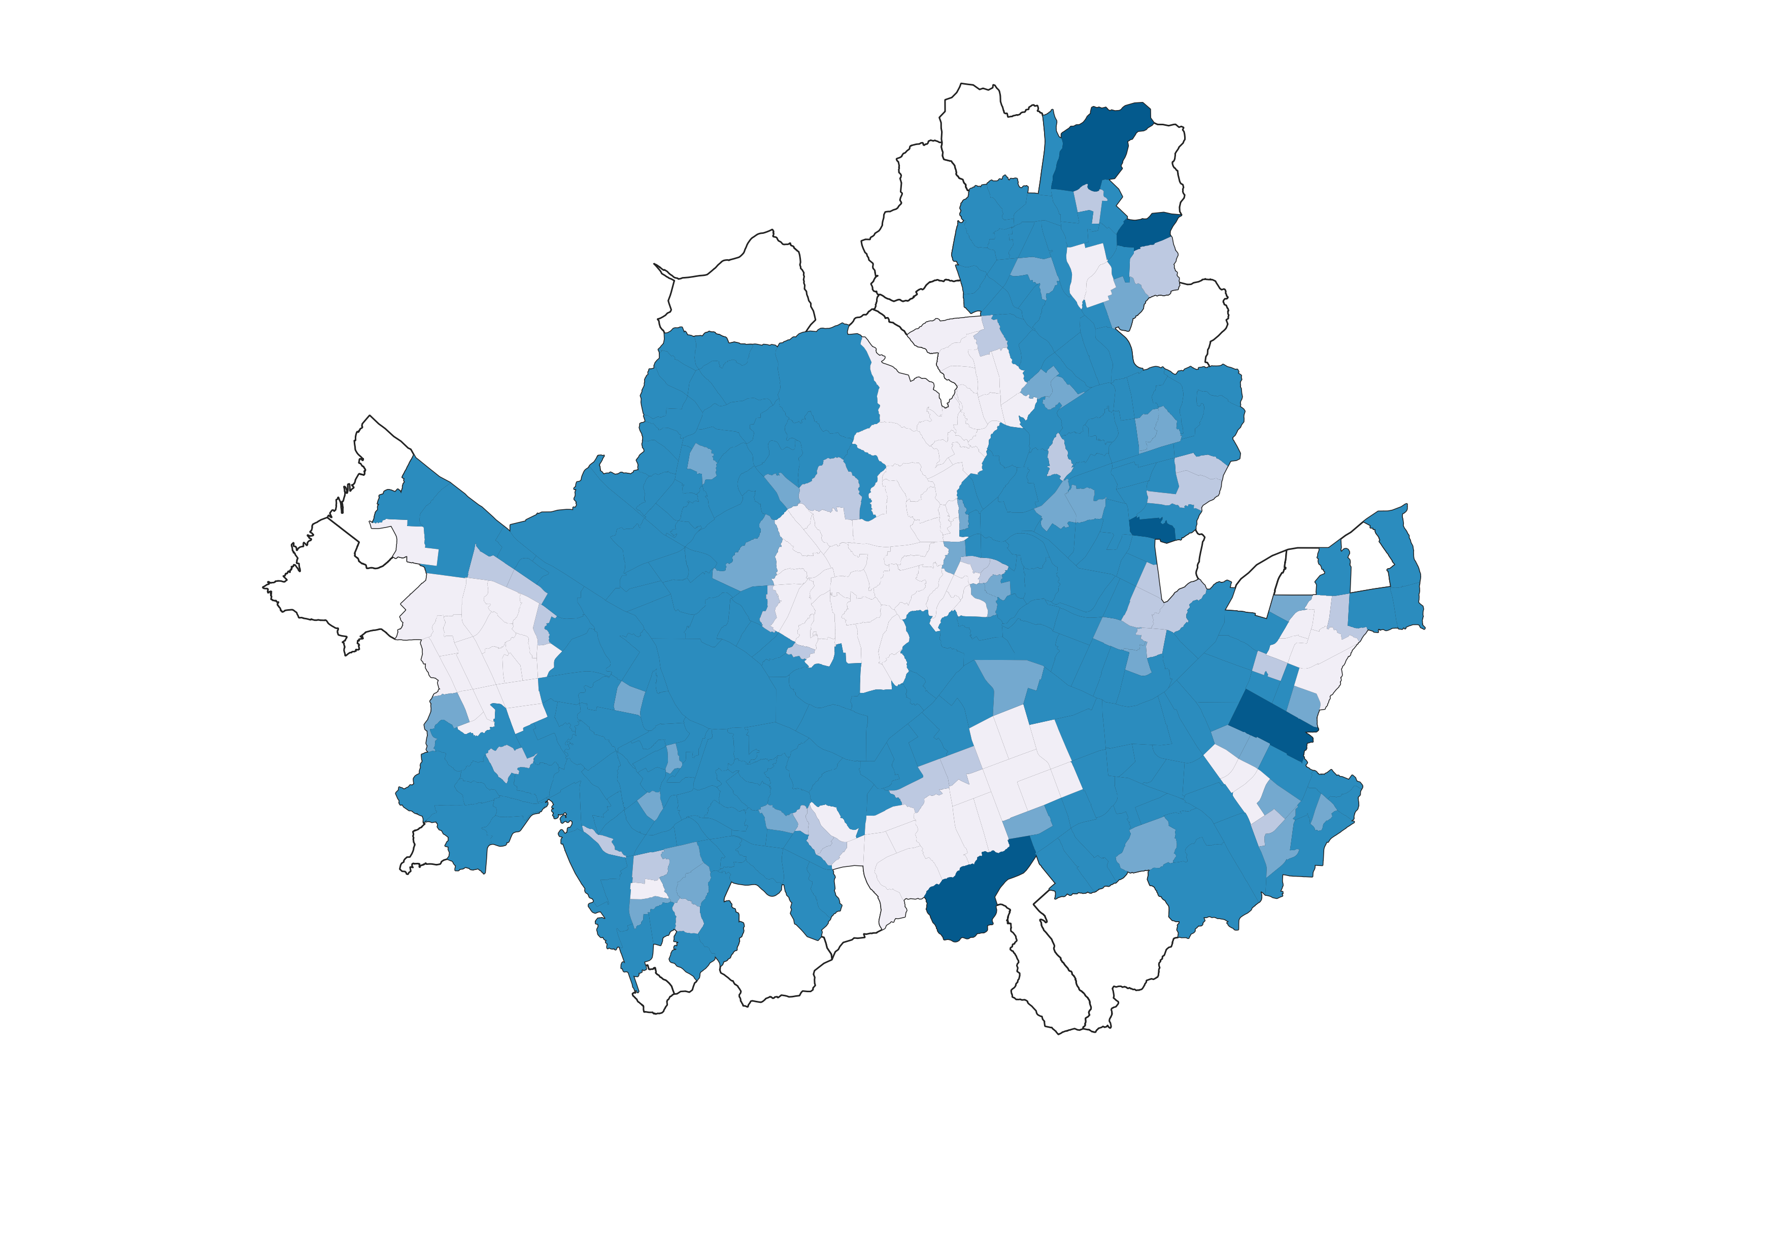
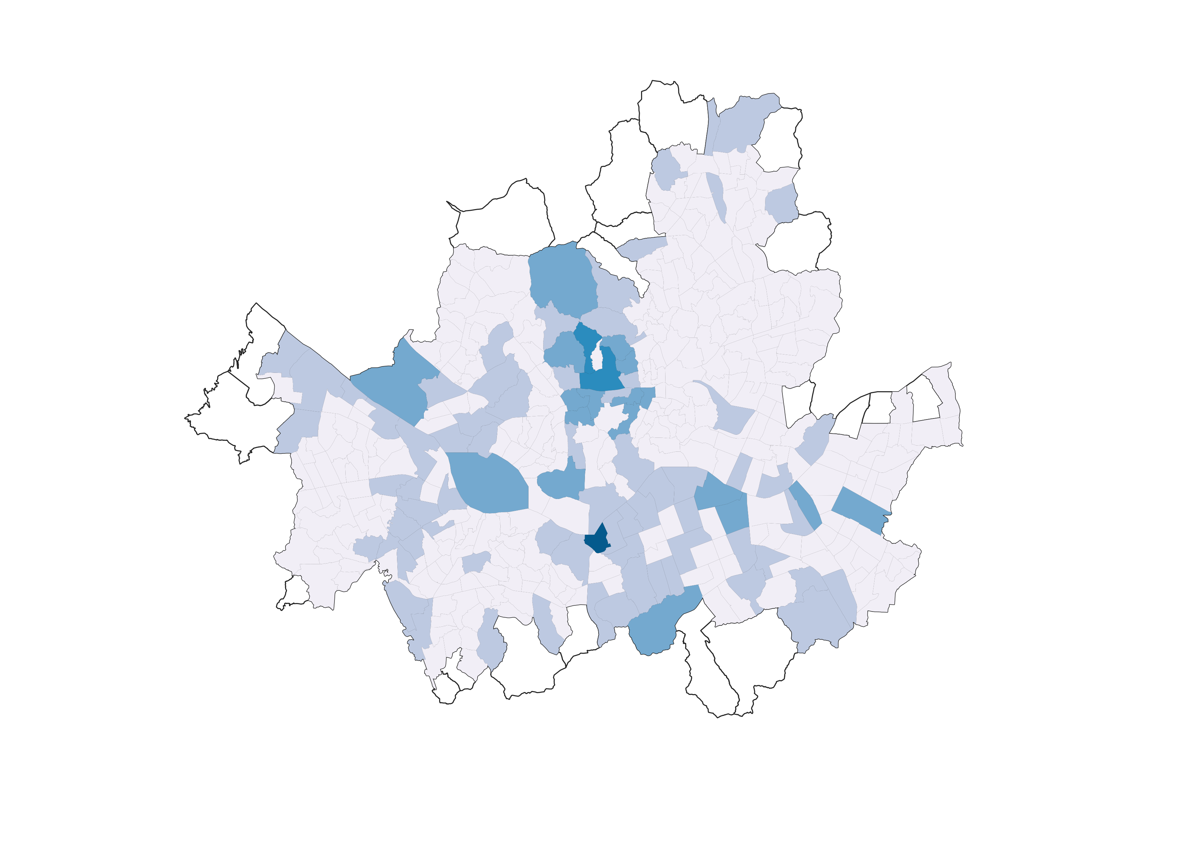
데이터분석
행정동별 특성파악
EDA 시각화
접근성지수
교통약자지수
특정 행정동의 값들이
상대적으로 큰 것을 알 수 있음
환경자족성지수
여가생활지수
대부분의 행정동들이 비슷한
값들인 것을 알 수 있음

Slide 14
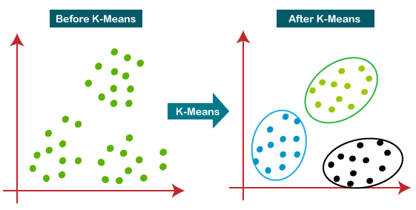
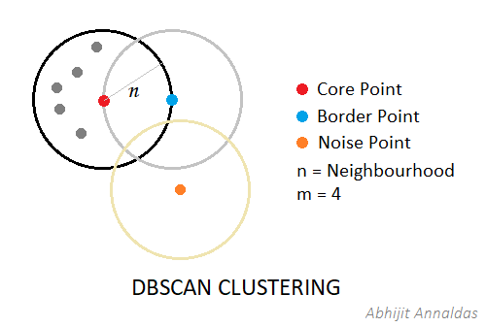
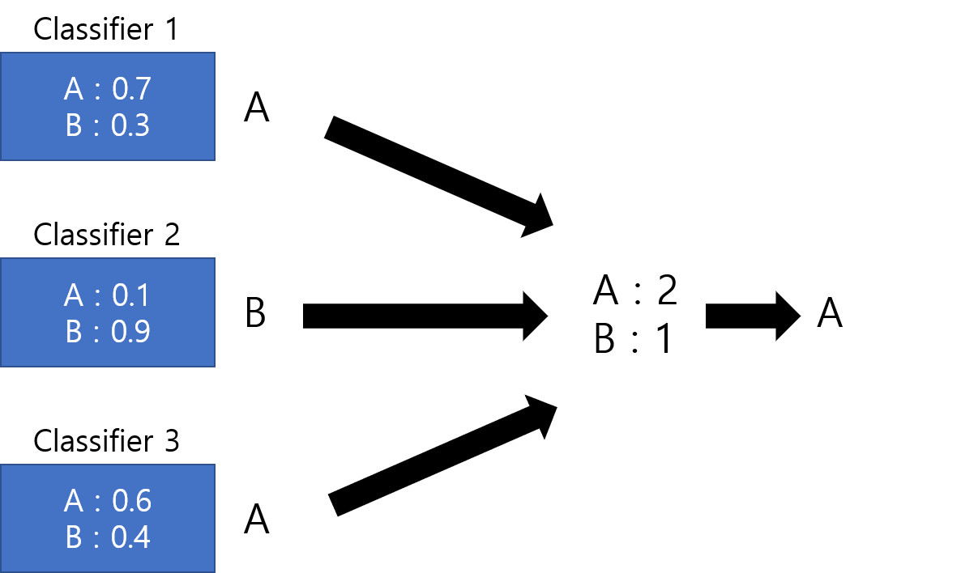
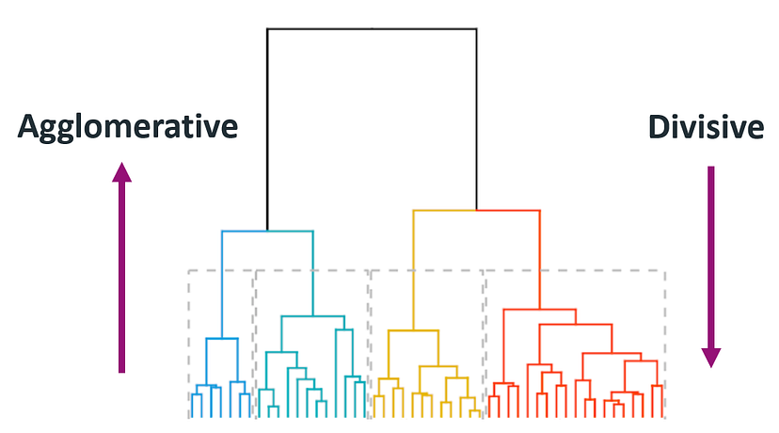
데이터분석
변수 설정
클러스터링 방법
Voting
군집분석(Clustering Analysis)
K-Means
Voting이란?
서로 다른 모델들을 데이터 셋으로
학습시키고 각 모델들 예측값의
평균 혹은 최빈값을 계산하는 방식
4가지 지수 비교
접근성 | 환경자족성
접근성 | 여가생활
접근성 | 교통약자
4) 환경자족성 | 여가생활
5) 환경자족성 | 교통약자
6) 여가생활 | 교통약자
가장 가까운 중심점을 찾고 그 중심점에
해당하는 군집을 분석가가 지정한 k개의
군집을 형성하는 기법
Hard Voting
예측한 결과값 중 단순하게 다수의
분류기가 결정한 예측값을 최종 결과로 선정
DBSCAN
밀도 기반 데이터 클러스터링 기법.
클러스터의 개수를 미리 지정할 필요가 없음 어떤 클래스에도 속하지 않는 포인트(이상치)를 구분 가능
계층군집
데이터와 데이터, 군집과 데이터, 군집과 군집간의
거리에 대한 유사도로 군집을 형성하는 기법

Slide 15
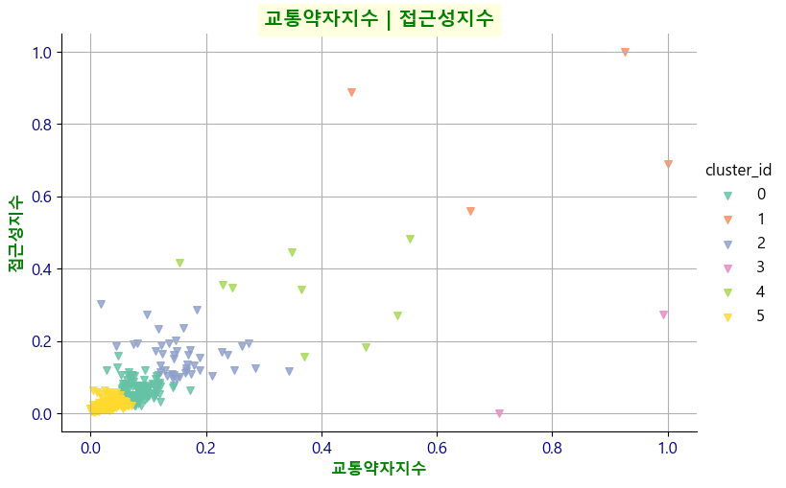
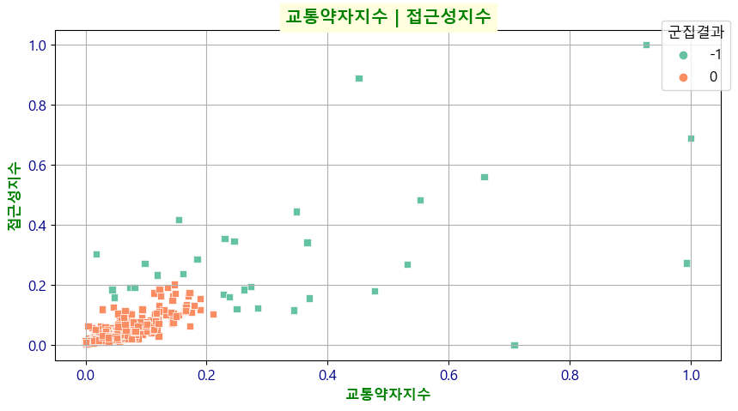
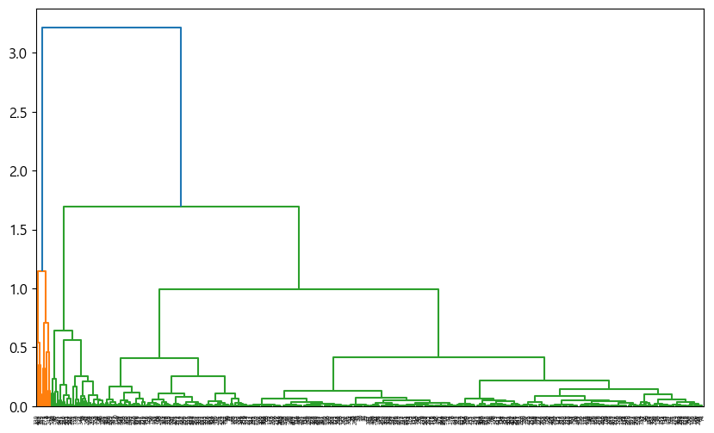
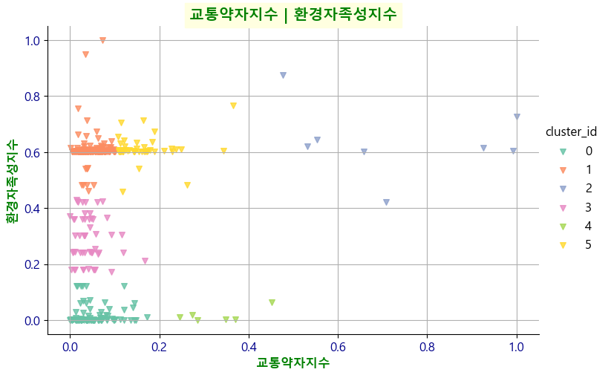
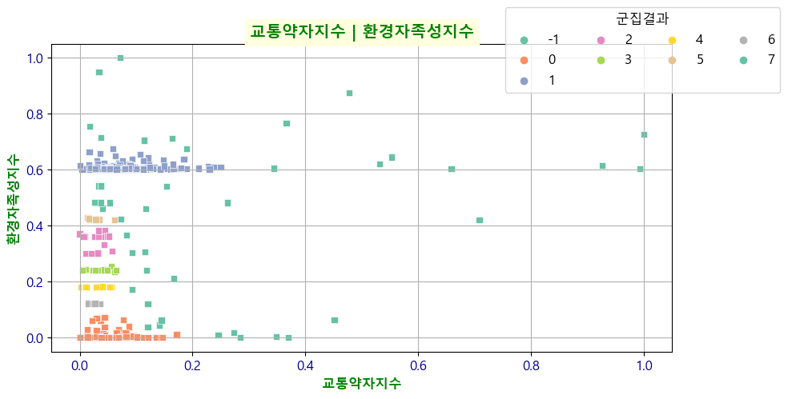
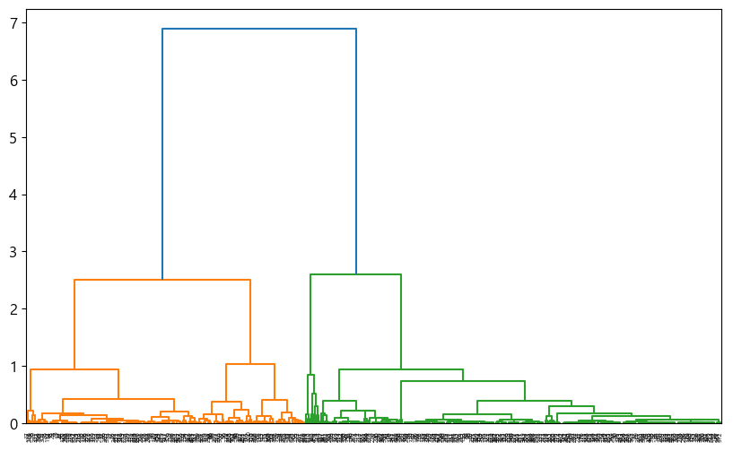
데이터분석
지수: 접근성 | 교통약자
군집분석(Clustering Analysis)
K-means
K=6
DBSCAN
Eps=0.03, metric='chebyshev’
계층군집
K=6, metric=ward
지수: 환경자족성 | 교통약자
Case별로 군집모델마다 분석 및 비교

Slide 16
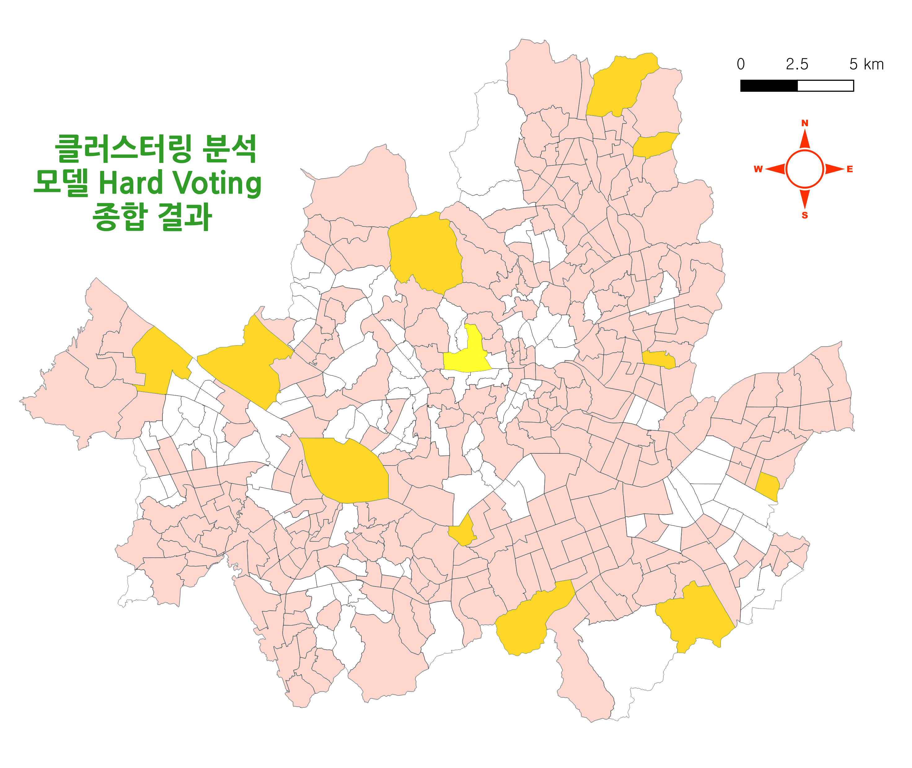
데이터분석
Voting 결과
Hard Voting 결과 지역
여의동, 반포본동, 상계제1동, 가양제1동, 상암동, 평창동,
세곡동, 둔촌제1동, 종로1234가동, 면목제4동, 양재제1동, 중계제4동
Hard Voting 결과 총 12곳 선정
그 中 지역생활권 미포함 지역
종로1,2,3,4가 지역 제외
1차적으로 총 11곳이 후보지로 선정
접근성지수
0.395941
0.053902
환경자족성지수
0.657432
0.406557
교통약자지수
지역생활권 116곳
0.564288
0.063234
Hard Voting 결과 중 지역생활권 포함
여가생활지수
0.135663
Hard Voting 결과 중 지역생활권 미포함
0.009275
나머지 394개 행정동 평균
대상 행정동(12곳) 평균

Slide 17
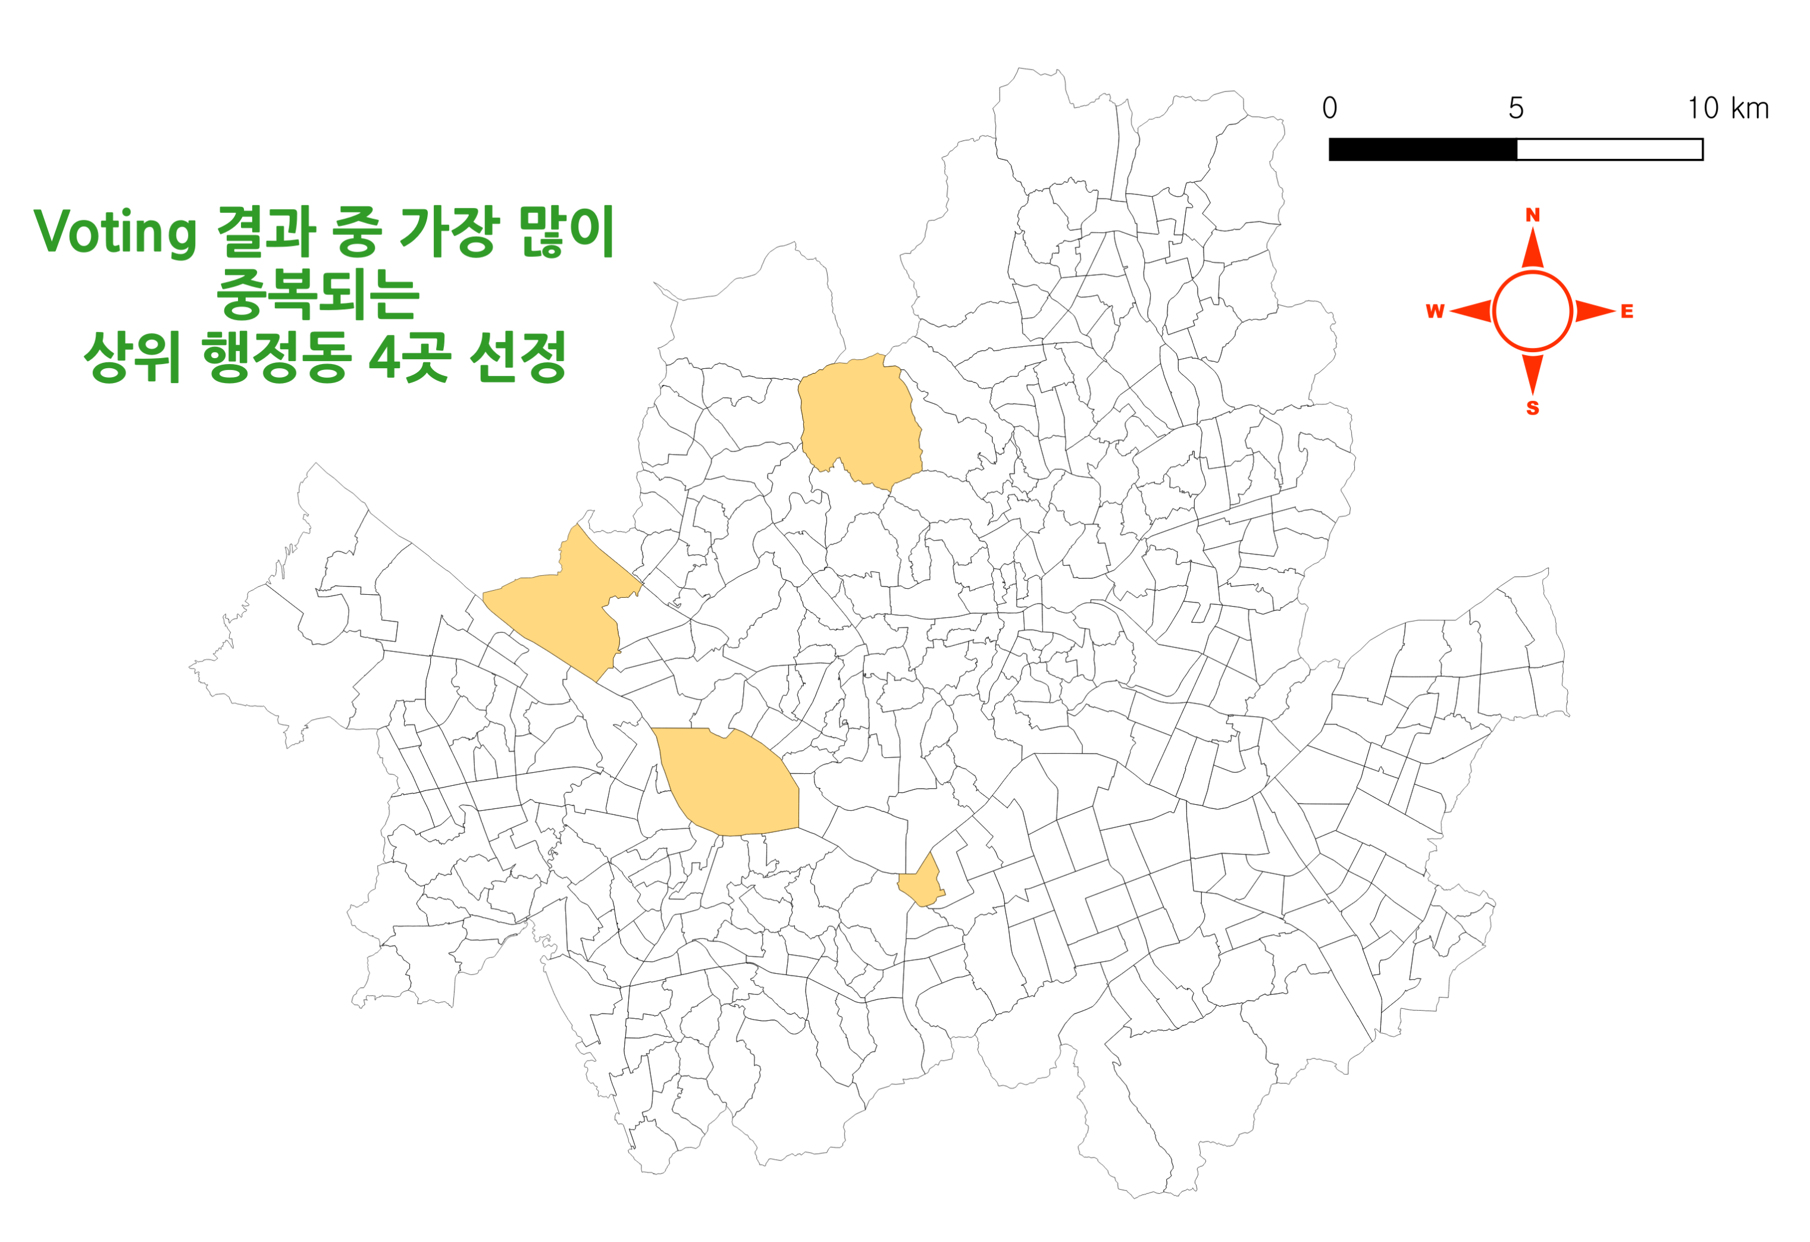
데이터분석
Voting 결과
평창동(4표)
상암동(4표)
여의동(5표)
반포본동(3표)
상위 4곳 평균
접근성지수
0.630882963
환경자족성지수
0.636810596
교통약자지수
해당 상위 4곳의 행정동의 경우 지수
평균치가 압도적으로 높은 것을 확인
0.894305022
여가생활지수
0.312887121

Slide 18




데이터분석
가설 설정
교차검증
IF
Voting 결과와 읍면동별 지수의 가중치 총합으로 도출한 최종 후보가 비슷하다면 분석 결과는 신뢰할 수 있다고 판단
분석 결과의 신뢰성 검정을 위해 각 지수별로 다르게 가중치를
선정해 전체 읍면동별로 가중치를 곱한 지수의 총 합을 구함
가중치 설정
읍면동명 | 여가생활지수(x0.55) | 교통약자지수(0.70) | 접근성지수 (1) | 환경자족성지수 (0.85) | 최종 지수
여의동 | 0.039336155 | 0.647971511 | 1 | 0.521929356 | 2.209237
상암동 | 0.040028618 | 0.7 | 0.689606615 | 0.617480847 | 2.047116
반포본동 | 0.55 | 0.69499135 | 0.273209662 | 0.513314363 | 2.031515
평창동 | 0.058986894 | 0.461091201 | 0.560715573 | 0.512431461 | 1.593225
가양제1동 | 0.01106901 | 0.387135665 | 0.483548908 | 0.548475301 | 1.430229
종로1.2.3.4가동 | 0.110912055 | 0.316020766 | 0.889023801 | 0.054258393 | 1.370215
양재제1동 | 0.044528227 | 0.256313536 | 0.342199029 | 0.651507387 | 1.294548
해당 정책에 관련한 직접적인 선행 연구가 없으므로
서울시 도시기본계획+유사사례를 참고하여 중요도
순에 맞게 수치 설정
(접근성지수x1)+(환경자족성x0.85)+
(교통약자x0.70)+(여가생활x0.55)
가중치 대입
Hard Voting 총합 결과와 상위 행정동이 완전히 일치하는 것을 확인. 이로써 해당 가설은 입증 및 기존 분석 결과는 신뢰할 수 있다고 판단

Slide 19
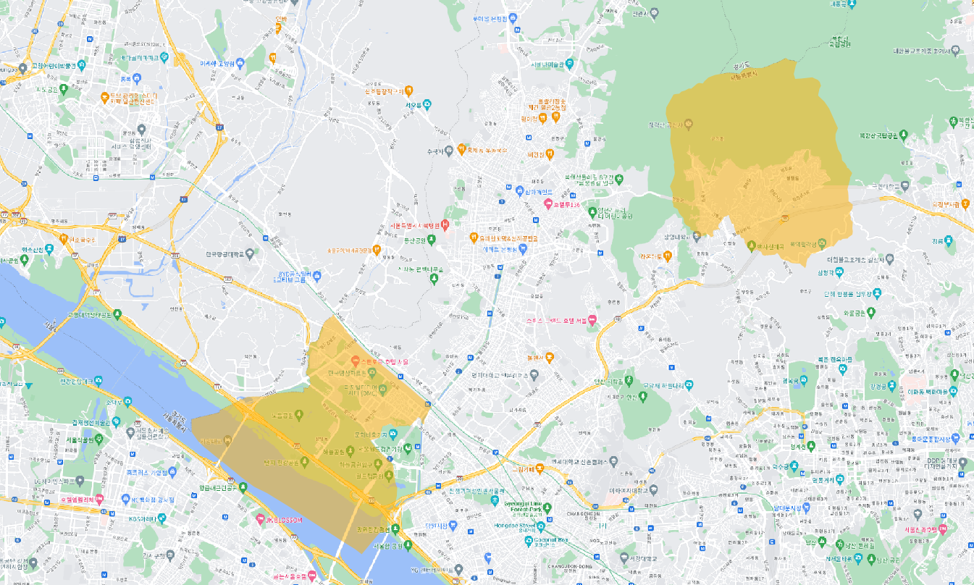

결론
최종 후보 시범 사업
지역(1) –평창동-
주위에 산이 많아 녹지에 대한
접근성 높음. 미술관 등 전시시설이 많아 시민들의 여가생활에 대한
만족도가 높을 것으로 예상됨.
다만 거주 인구수가 적기 때문에
보행일상권 추진 시 많은 인접동과 연계할 필요성이 있다고 판단됨
최종 결과
최종 후보 시범 사업
지역(2) -상암동-
다양한 방송사가 집중되어 일자리와 인재 확보를 통한 도시 경쟁력이 뛰어남. 또한 난지도와
한강 인근의 다양한 공원 유무는
환경 및 삶의 질을 향상시키는 데에 도움이 될 것이라고 판단. 인접동으로는 성산동과 같이 보행일상권을 추진하기 좋다고 판단됨

Slide 20
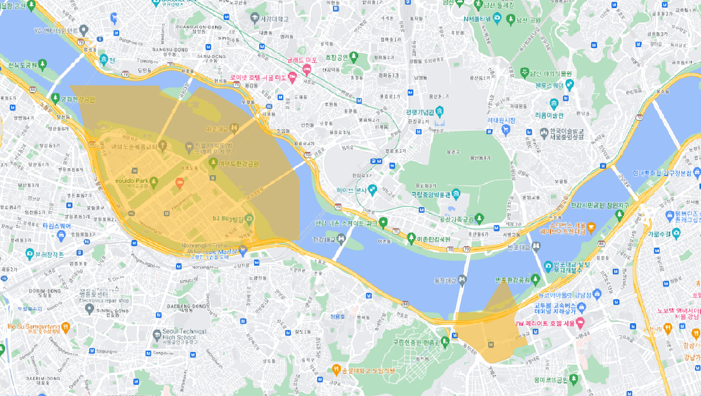
결론
최종 후보 시범 사업
지역(3) –여의동-
도보 30분 내 여의도 공원과
여의나루역, 국회의사당역 등
수변녹지시설과 교통접근성 좋음, 방송국 등 경제 금융 중심지로
유동인구가 많아 보행일상권 조성 시 시민들의 만족도가 매우 높아질 것으로 예상됨. 인접동으로는
영등포,신길,노량진동이 있음
최종 결론
최종 후보 시범 사업
지역(4) –반포본동-
반포 한강공원과 반포 종합운동장, 새빛섬 등 수변시설과 녹지시설에 대한 접근성이 매우 높음. 현재
재개발 지역이라 보행일상권과
관련된 사업을 추진하기에 오히려 더 편할수 있음. 인접동으로는 사당,방배, 반포동이 있음

Slide 21

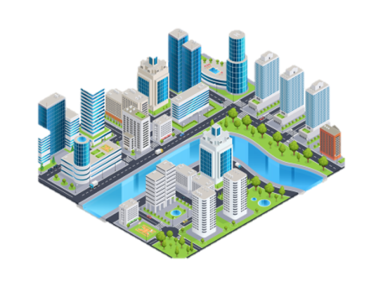




결론
기대효과
및
한계점
본 프로젝트는 국내 도시의 특성과
생활양식을 고려한 분석을
토대로 ’보행일상권‘ 시범사업
지역선정 자료로 사용 가능
코로나19와 같은 팬데믹 상황
발생 시 일상 생활을 유지하고 생활녹지 인프라를
확충함으로써 시민 누구나 자연환경을
이용할 수 있을 것이라 기대
의료, 복지, 장애인시설 등의 분포 및
시설 수를 분석해 교통약자 또한
평등하게 보행일상권 혜택을
누릴 수 있는 시범사업 지역 선정에 기여
이해관계자들 간의 갈등과 같은
예상치 못한 변수 발생 가능
최신 데이터의 부재로
조사 시점이 불일치하는
데이터 이용
정부의 소요예산 및 재원조달과
구체적인 공간처리 규정정책에 대한
전문적 지식 부족

Slide 22






참고문헌
사용데이터
서울특별시, 2040 서울 도시기본계획, 2023
서울특별시, 2030 서울 생활권 계획, 2019
임정미, 일본의 지역포괄케어시스템: 지역포괄지원센터를 중심으로 ,
한국보건사회연구원, Vol 5(2018), pp.67-77
김형준, 15분 도시의 개념과 적용에 관한 연구, 제주대학교 건축학부, Vol 24(2023), p.135
성은영, 강현미, 허재석 「n분 도시 실현을 위한 도시전략 연구」 2021
김동성, 김범식, 주재홍, 허자연, 신형준, 이승용, 이주혜, 우상미
「서울시 생활SOC 민간투자사업 활성화 방안」 2021
맹다미, 성수연 「서울시 도시계획체계 운영진단과 개선방안」 2023
서울특별시 간행물 「2030 서울생활권계획 지역생활권계획 서초구」 2018
맹다미, 양재섭, 성수연 「다양한 도시계획·제도 활용과 서울만의 특성 살려
이동시간 줄이고 삶의 질 높이는 ‘보행일상권’ 실현」 2023
장민영, 성은영, 정인아, 변은주 「주민의 일상생활에 대응하는 동네생활권」 2023
김용국, 조상규, 권오규, 유예슬, 최가윤 「포스트 코로나 시대의 생활권 공원녹지 개선방안」 2021
한수경, 강현미, 김영지 「보행자길 조성관리를 위한 보행행태 및 인식 분석: 보도를 중심으로」 2021
데이터명 | 기준연도 | 출처
서울시 행정구역 경계도 | 2017 | 서울시 빅데이터 캠퍼스
수도권 지하철역 데이터 | 2019 | 서울시 빅데이터 캠퍼스
자전거 편의시설 데이터 | 2021 | 서울시 빅데이터 캠퍼스
서울시 행정구역(동별) 통계 | 2022 | 서울 열린 데이터 광장
장애인현황(유형별/연령별) | 2022 | 서울 열린 데이터 광장
서울시 사회복지시설 목록 | 2023 | 서울 열린 데이터 광장
서울시 보육시설 동별 통계 | 2022 | 서울 열린 데이터 광장
서울시 의료기관 동별 통계 | 2017 | 서울 열린 데이터 광장
서울시 고령자 현황 인구 통계 | 2022 | 서울 열린 데이터 광장
주민등록인구 연령별/동별 통계 | 2022 | 서울 열린 데이터 광장
1세대당 도시공원 면적 | 2020 | 산림 빅데이터 거래소
하천/용도구역 | 2023 | 국가공간정보포털
서울시 공공체육시설 현황 | 2021 | 서울 열린 데이터 광장
서울시 행정구역 동별 통계 | 2022 | 서울 열린 데이터 광장
서울시 문화시설 현황 | 2016 | 서울 열린 데이터 광장
서울시 유통업체(동별) 통계 | 2021 | 서울 열린 데이터 광장
서울시 주차장(동별)통계 | 2022 | 서울 열린 데이터 광장
서울시 버스정류장 위치 | 2023 | 서울 열린 데이터 광장
공공자전거 대여소 수 | 2023 | 서울 열린 데이터 광장
분석 툴

